Slide 1
遠隔ロボットの多重身体性に関する研究
概要
テレプレゼンスは1つの遠隔空間の体験が対象とされてきた．本研究では，2台のテレプレゼンスロボットを用いて，2箇所の空間を体験できるシステムを構築し，身体が多重化される感覚に関する調査を行った．
評価実験から各空間を選択して没入した場合は，空間が身体の位置を決めて分身の感覚が強くなり，2空間を重畳提示した場合は，身体の位置に2箇所の遠隔空間が融合するように感じられることがわかった．
キーワード テレプレゼンス，多空間体験，複数ロボット，身体認知，バーチャルリアリティ
小島優希也¹ 島田匠悟¹ 岡本正吾¹ ヤェム ヴィボル² 池井 寧³
¹東京都立大学 ²筑波大学 ³東京大学
Notes:
遠隔ロボットの多重身体性に関する研究と題して東京都立大の小島が発表します．
キーワードはテレプレゼンス，多空間体験，複数ロボット，身体認知，バーチャルリアリティです．

Slide 2
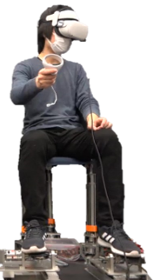
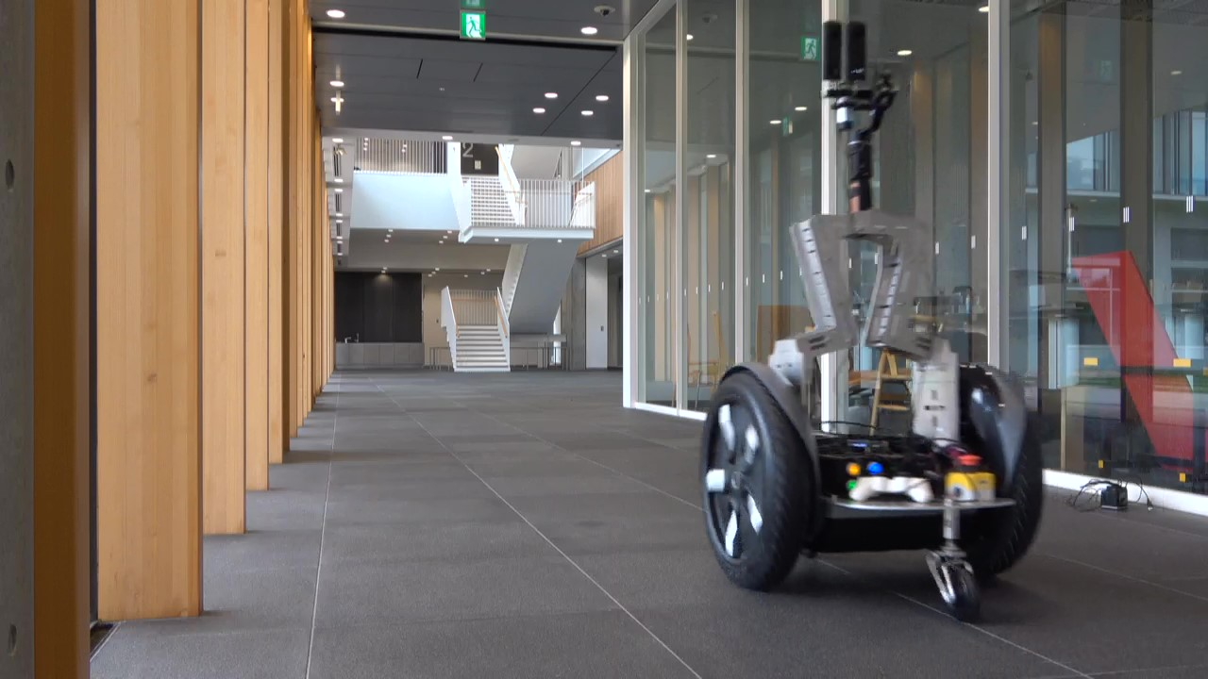
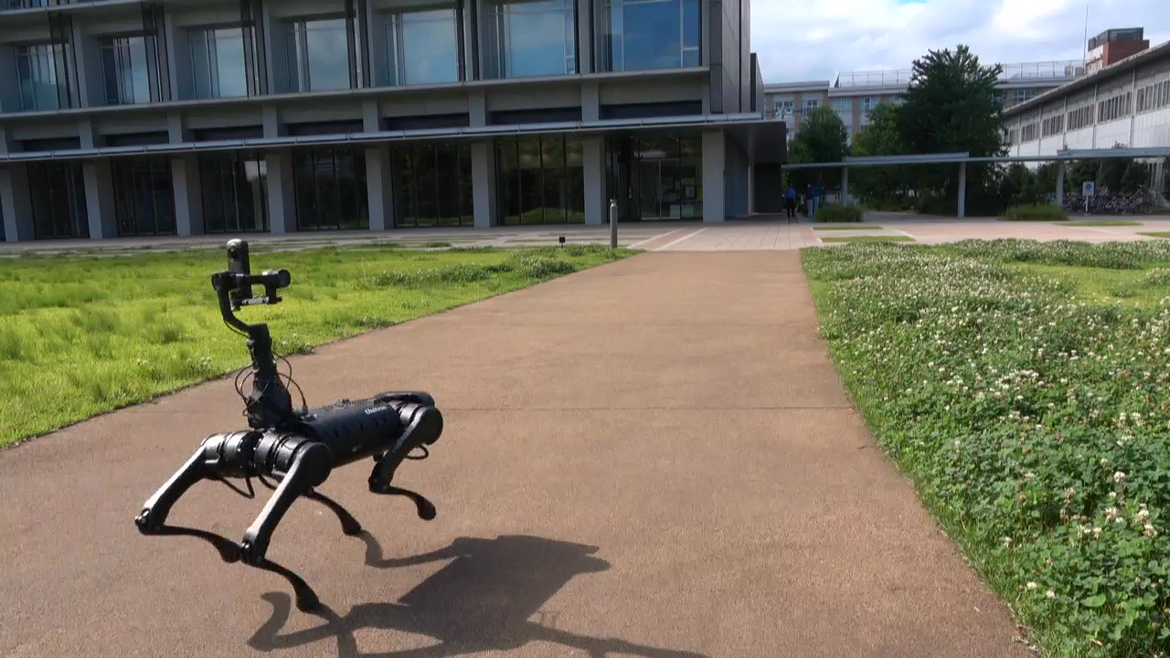
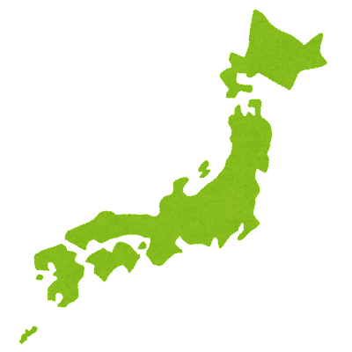
複数ロボットへのテレプレゼンス
テレプレゼンスは遠隔地の空間に没入して活動するための技術 （80年代から提案・研究）
これまでのシステムでは「1台」のロボットに没入する構成．
もし複数のロボットアバタに専門作業者が没入して，複数個所で同時並行的に作業を行うことができれば，各個人の生産性の向上に有益． 見学やバーチャル観光で多様な体験を効率的に獲得することにも貢献．
ロボットアバタ2
ロボットアバタ1
専門作業者
Notes:
テレプレゼンスは遠隔地の空間に没入して活動するための技術として研究されています．
これまでの多くのシステムは1台のロボットに没入するシステムになっています．
もし複数のロボットアバタに専門作業者が没入して同時並行的に作業ができれば生産性を向上させたり，バーチャル観光における多様な体験に貢献することができます．

Slide 3

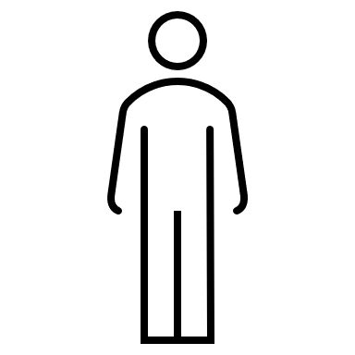


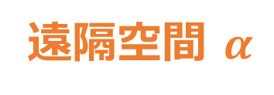

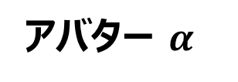
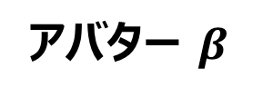
研究目的
しかしながら，複数の遠隔環境を体験する際の身体と空間に関わる感覚は未知の点が多い．
本研究の目的: ２箇所の空間にほぼ同時に没入する体験の特性の解明
アバター $α$
アバター $β$
HMD
体験者
ローカル空間
遠隔空間 $α$
遠隔空間 $β$
Notes:
しかしながら，複数の遠隔地を体験する場合は，身体と空間に関わる感覚は未知の点が多いです．
そこで，本研究は2つの実空間にほぼ同時に没入する体験の特性について調査することが目的です．
2台のテレプレゼンスロボットを用いて，2 箇所の空間を映像で体験可能にします．
そして，現地を走行する際の臨場感向上と映像酔い抑制のために，歩行感覚フィードバックを用いました．
その上で2つの空間とロボットアバタの身体の認識について予備的に評価しました．

Slide 4







複数空間認知の考え方
遠隔の2箇所の実空間に同時並行的に没入するとき，体験者の得る感覚は両空間を提示する手法に依存
通常の体験者が知覚し制御している主観視点を2箇所とするためには， 知覚事象の時間的多重または空間的多重を用いて認知空間の多重化が必要．
実空間$α$
実空間$β$
多重化
+
認知空間
時間多重
空間多重
時間的または空間的に多重
Notes:
遠隔の2箇所の実空間に同時並行的に没入するとき，両空間を提示する手法に依存して体験者の得る感覚が異なると予想されます．
通常の体験者が知覚している主観視点は1箇所であるため，これを2箇所とするには，知覚事象の時間的多重または空間的多重を用いて認知空間の多重化を行う必要があります．

Slide 5






空間認知の多重化
時間的多重 提示
空間的多重 提示
認知空間の時間遷移
実空間$α$
実空間$β$
実空間$α$
実空間$β$
時刻
認知空間の時間経過
実空間$α$+実空間$β$
時刻
Notes:
これらの多重化を図式化すると，このような横軸が時間のグラフで表現できます．
時間的に多重する方法では
ある空間の視点において知覚された情報が記憶を伴う認知空間として短期間維持されると考えます．
この認知空間は，事象の変化と，それに向けられた注意によって更新されつづけます．
空間体験が継続する間は認知レベルが高い状態におかれ，それらの空間の状態について変化を予測しながら知覚すると仮定できます．
特に，ロボット視点を自分で操縦して移動する場合は変化の予測精度はより高められます．
空間的に多重する方法では
2地点の主観視点情報が提示される場合には2つの認知空間が維持されると考えられます．
時間的多重・空間的多重どちらの場合も，オペレータの身体認識が遠隔地のテレプレゼンスロボットに対して行われていれば没入の水準が高く，遠隔地作業への適合性が良いことが期待できます．

Slide 6


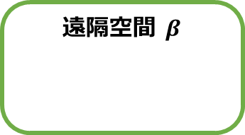
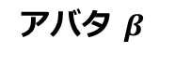
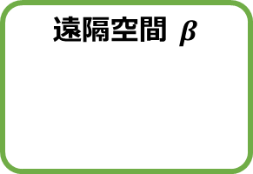
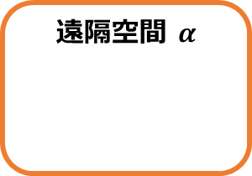
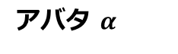
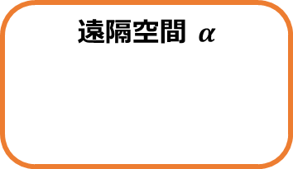
実験的調査--複数空間/身体認知--
遠隔の2空間{α,β}を知覚時に，身体感覚が2空間の中に定位される特性 を調査した．
2台のロボットアバタの全周視野のHMD映像と身体フィードバックで没入するときの2つの認知形式を仮設し，実験参加者に評価させた．
遠隔空間 $α$
遠隔空間 $α$
アバタ $α$
ローカル空間
ローカル空間
遠隔空間 $β$
アバタ
遠隔空間 $β$
HMD
アバタ $β$
HMD
体験者
体験者
自分または分身の身体が2つの空間に存在する認知形式
自分または分身の身体が２つの空間が融合した空間に 存在する認知形式
Notes:
そこで，遠隔の2空間を知覚しているとき，しんたい感覚が2つの空間に定位される特性を調査しました．
2つの遠隔空間{アルファ, ベータ}にロボットアバタがあり，そこにヘッドマウントディスプレイによる全周視野としんたいフィードバックを受けて没入するときの認知形式として次の2つを仮説しました．
左下の図の形式は自分または分身のしんたいが2つの空間に存在すると感じる場合です．
右下の図の形式は2つの空間が融合した空間に自分または分身のしんたいが存在すると感じる場合です．

Slide 7
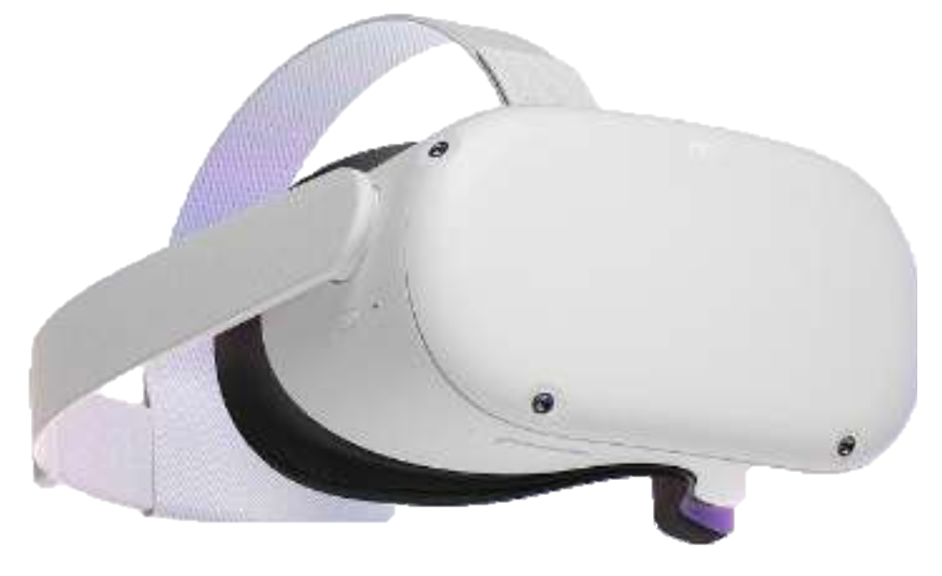
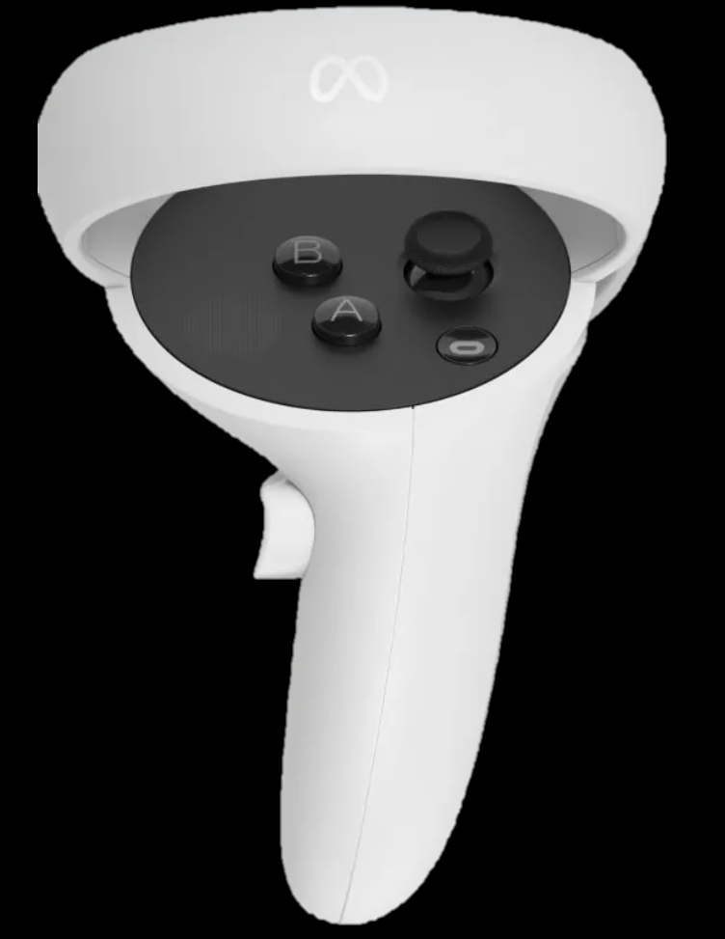
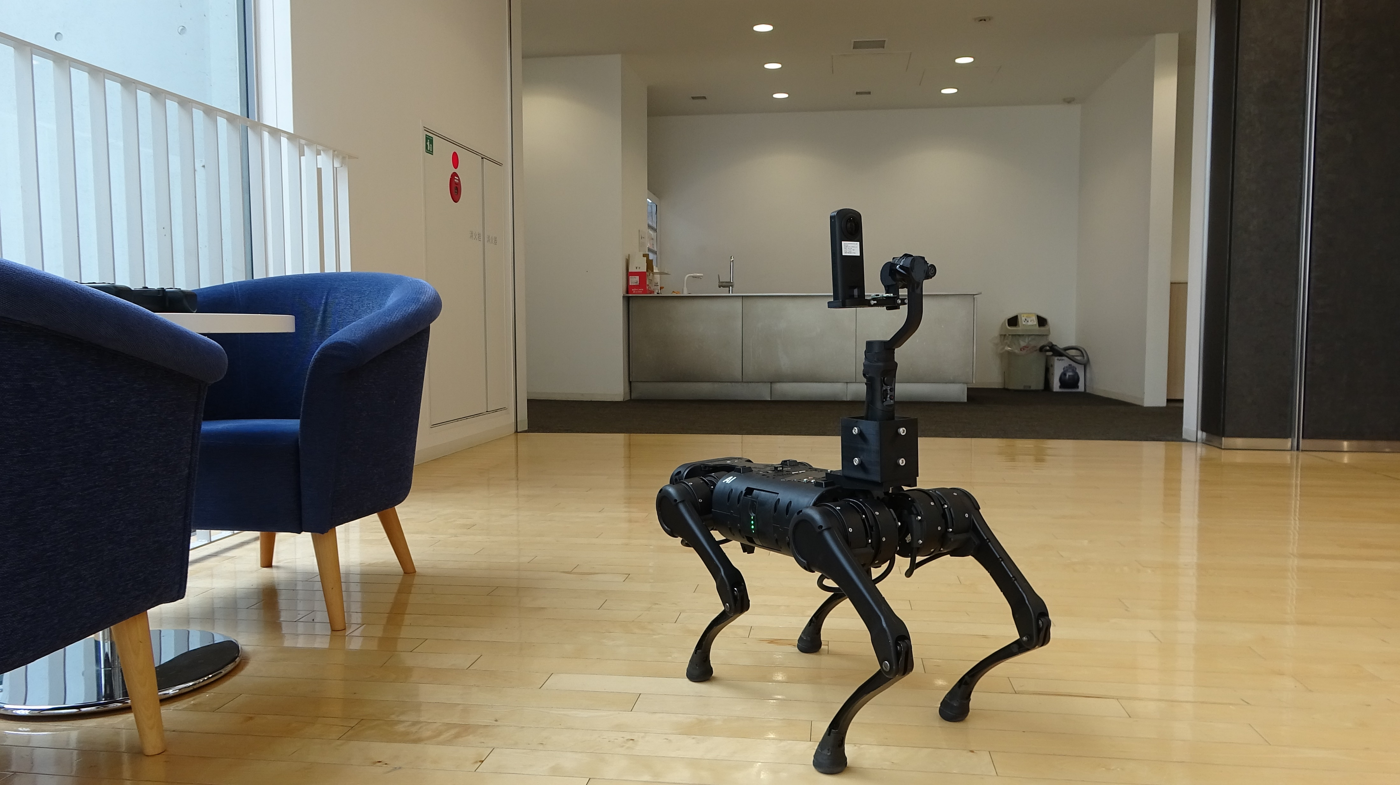
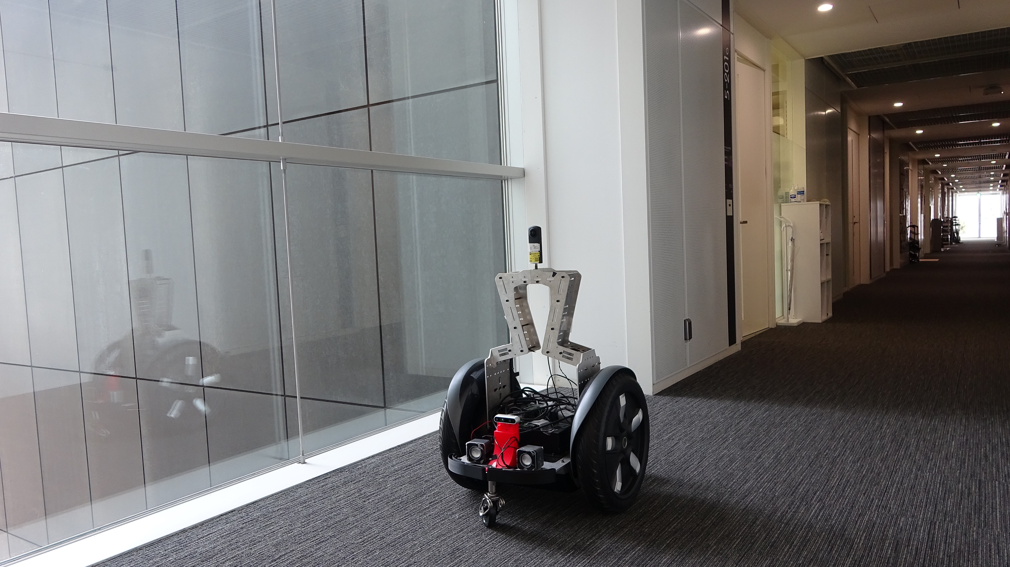
装置
操作者はHMD (Quest2, Meta Platforms) で視聴覚情報を得ながらQuest controller で遠隔のロボットを操作し，歩行感覚ディスプレイで進行運動を体感した．
ロボットは四足歩行型 (A1, Unitree Robotics) と車輪型 (RMP 200, Segway) の2台のロボットを使用．映像は4K解像度の360度カメラ (THETA Z1, Ricoh) ．カメラの高さは2台で異なっている．
360度カメラ
360度カメラ
四足歩行型ロボット
車輪型ロボット
Notes:
装置について説明します．
操作者がエイチエムディーで視聴覚情報を得ながらコントローラにて遠隔のロボットを操作し，歩行感覚ディスプレイで進行運動を体感する構成です．
ロボットは四足歩行型と車輪型の2台です．
移動速度はどちらも0.4メートル毎秒としました．
映像は4Kの360度カメラで取得します．
写真のようにロボットの高さが異なるため，カメラの取り付け位置が2台で異なっています．

Slide 8
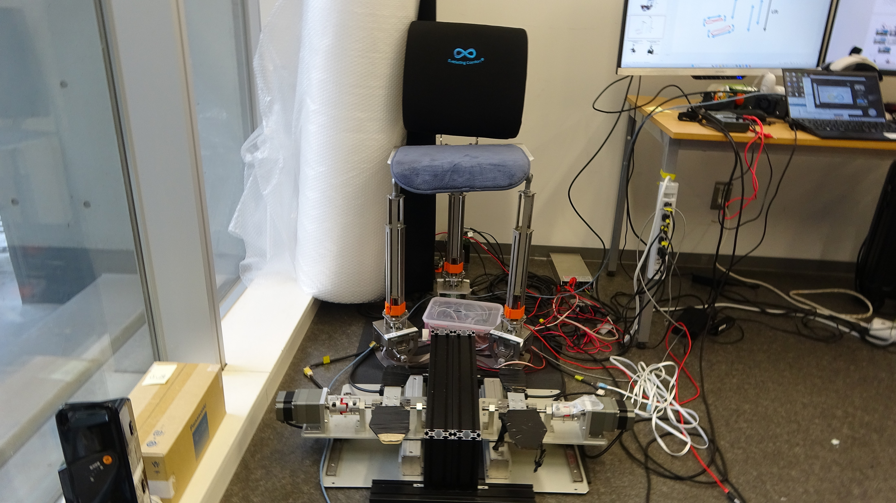
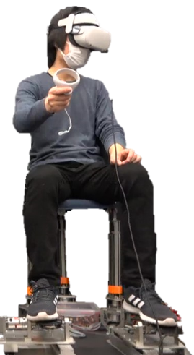


装置（歩行感覚フィードバックディスプレイ）
モーションシートと足運動モジュールで歩行感覚を提示．
モーションシートは，リフト，ピッチ，ロールの3自由度の運動で歩行時の前庭感覚を提示．
足モジュールはペダルの回転 (踵部上下) と前後スライドの2自由度で足の歩行運動感覚を提示した．歩行感覚は直進方向のみを提示．
前庭感覚 motion seat
固有感覚 feet module
Notes:
ロボットが移動している間は，モーションシートと足運動モジュールで歩行感覚を提示しました．
モーションシートは，リフト，ピッチ，ロールの3つの自由度の運動で歩行するときに発生する前庭感覚を提示しました．それに加えて，各足モジュールはペダルの回転と前後スライドの2つの自由度で脚の運動感覚を提示しました．
QA 評価に含まれていないです．
ベクションによる臨場感を高めて映像酔いを低減するために用いています．
これを前提とした遠隔体験において複数空間と身体の認知についてシステムの特性を明らかにするための実験を行いました．7

Slide 9
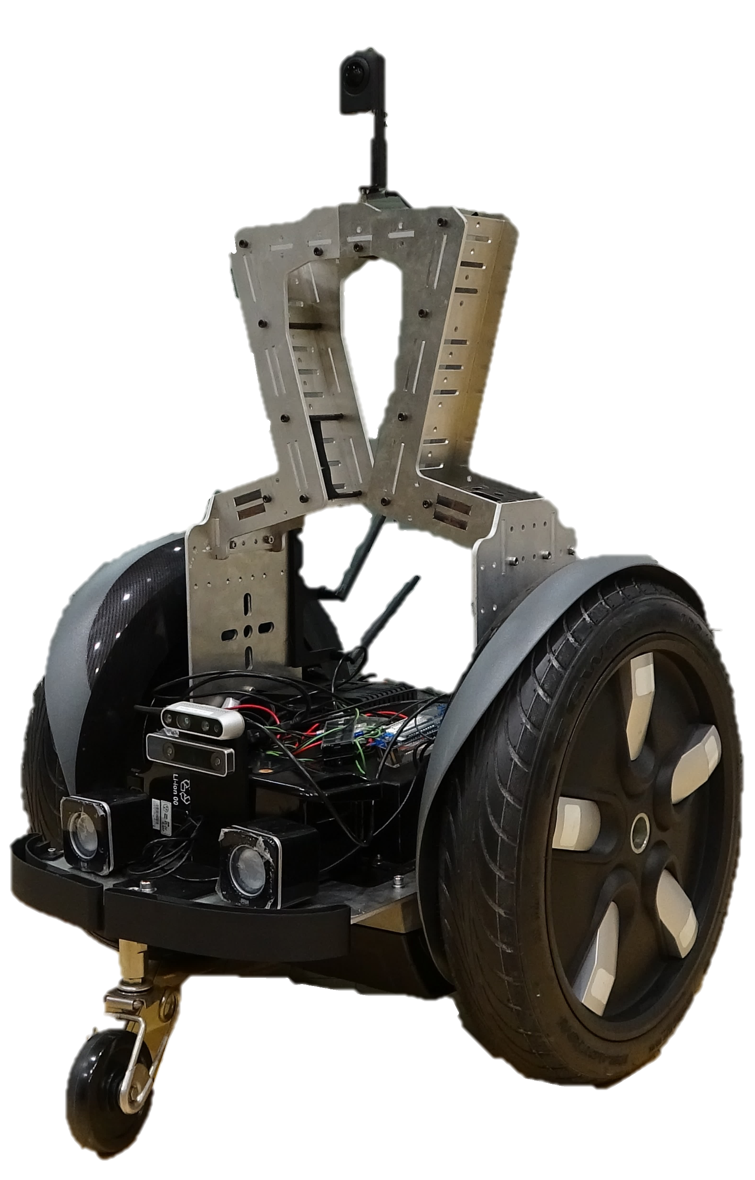
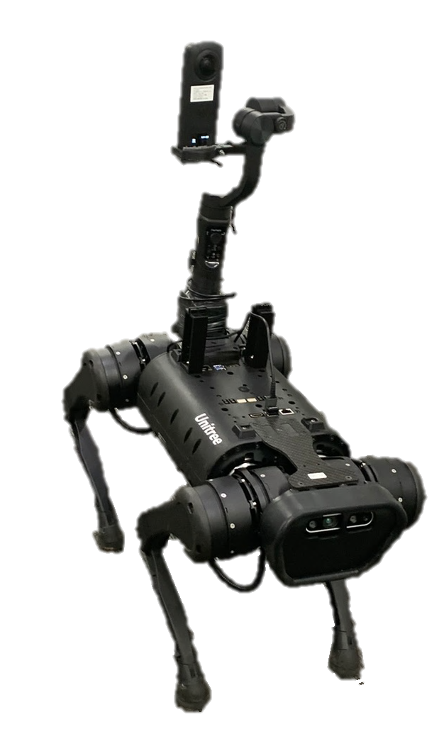
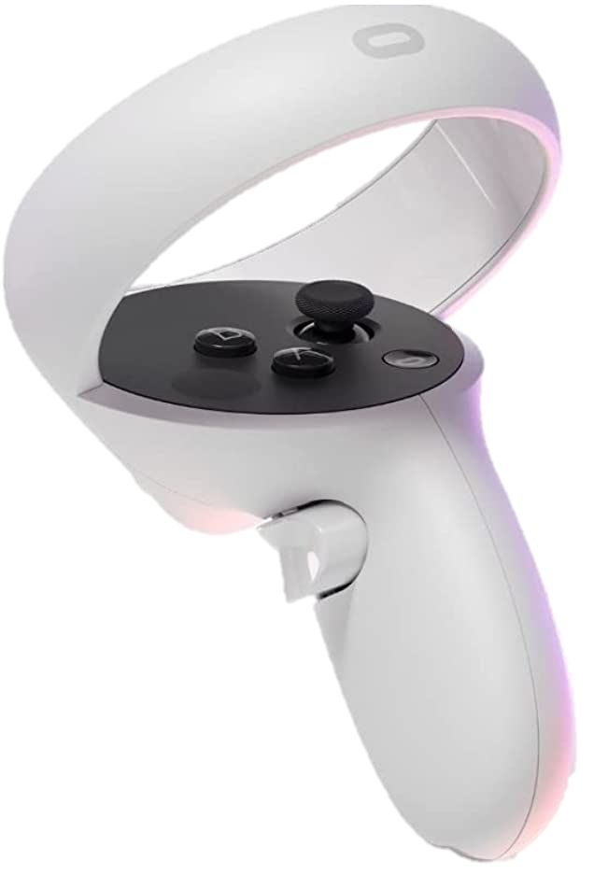
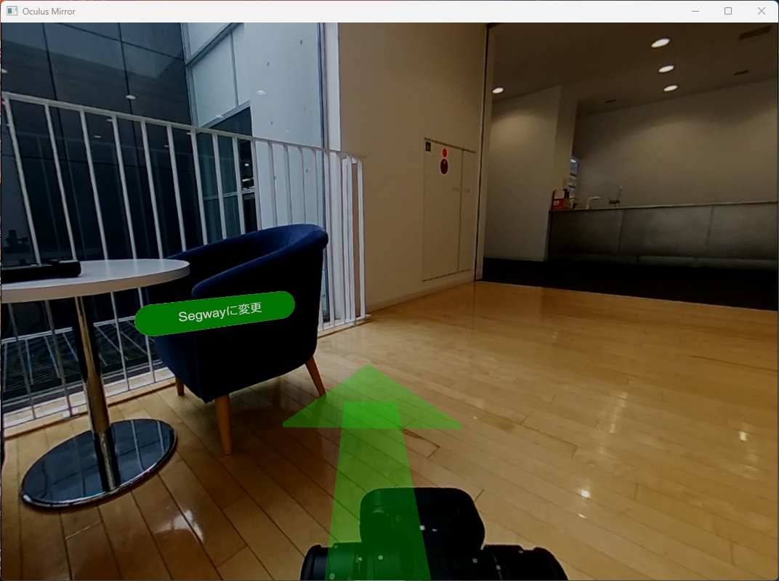
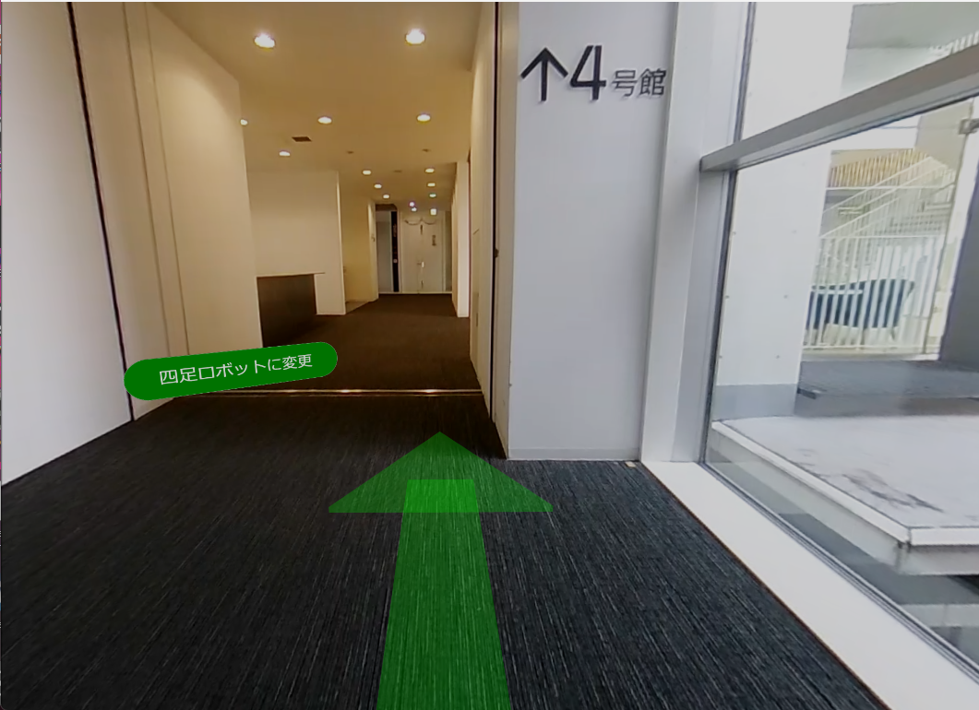
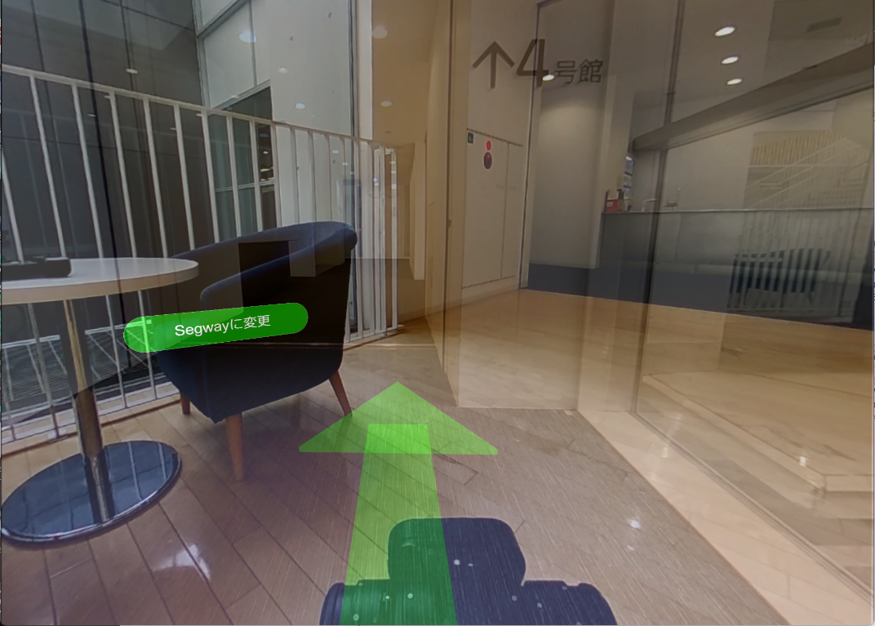
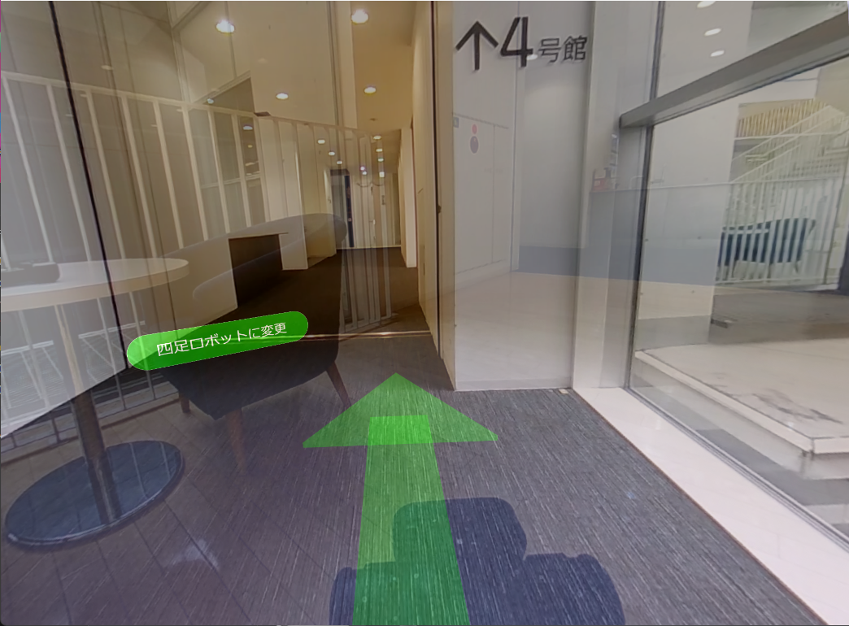
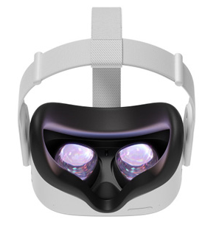
2重身体感覚に関する実験
２空間への同時存在感覚および空間と身体位置に関する認知状態を15名の実験参加者（平均年齢22.4歳, 21から25歳）が評価
3種類の映像提示/空間選択形式（条件A,B,C）
透明度30%
透明度70%
透明度70%
透明度30%
手動切替
手動切替
10秒毎に自動切替
A. 手動切替映像
B. 重点重畳映像
C. 自動切替映像
Notes:
遠隔の2箇所への没入体験をするときに，参加者が2つの空間に存在すると感じるか，あるいは，融合した空間に存在すると感じるか，について予備的な評価を行いました．
参加者は21から25歳で平均年齢22.4歳の15名です．
各ロボットは約9平方メートルの異なるスペースに設置され，移動速度はどちらも0.4メートル毎秒としました．
提示条件は次のAからCの3条件であり，参加者には各条件で3分間ロボットの移動を継続するように指示しました．
ただしいずれの条件においても選択後に操作できるロボットは1台です．
左の提示条件Aは手動切替映像です．
提示映像は選択されたロボットの360度映像です．ロボットの選択は任意の時点でコントローラで行います．
真ん中の提示条件Bは重点重畳映像です．
提示映像は選択されたロボットの360度映像を透明度30%とし，他方のロボットの360度映像を透明度70%として重ねた映像です．
ロボットの選択方法はA条件と同じく任意の時点でコントローラで行います．
右の提示条件Cは自動切替映像です．
提示映像はA条件と同じく，選択されたロボットの360度映像が提示されます．
ロボットの切替手法は左の条件ABと異なり，10秒ごとに自動的に行われます．

Slide 10
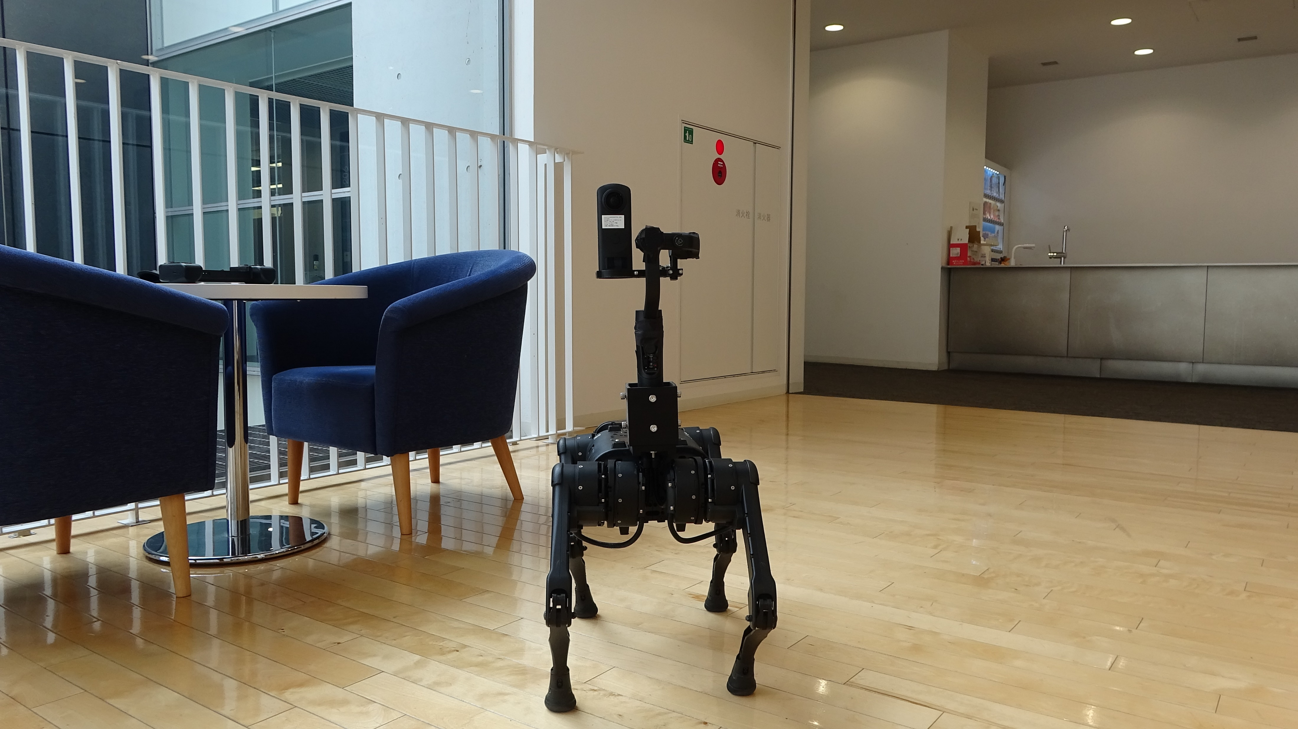
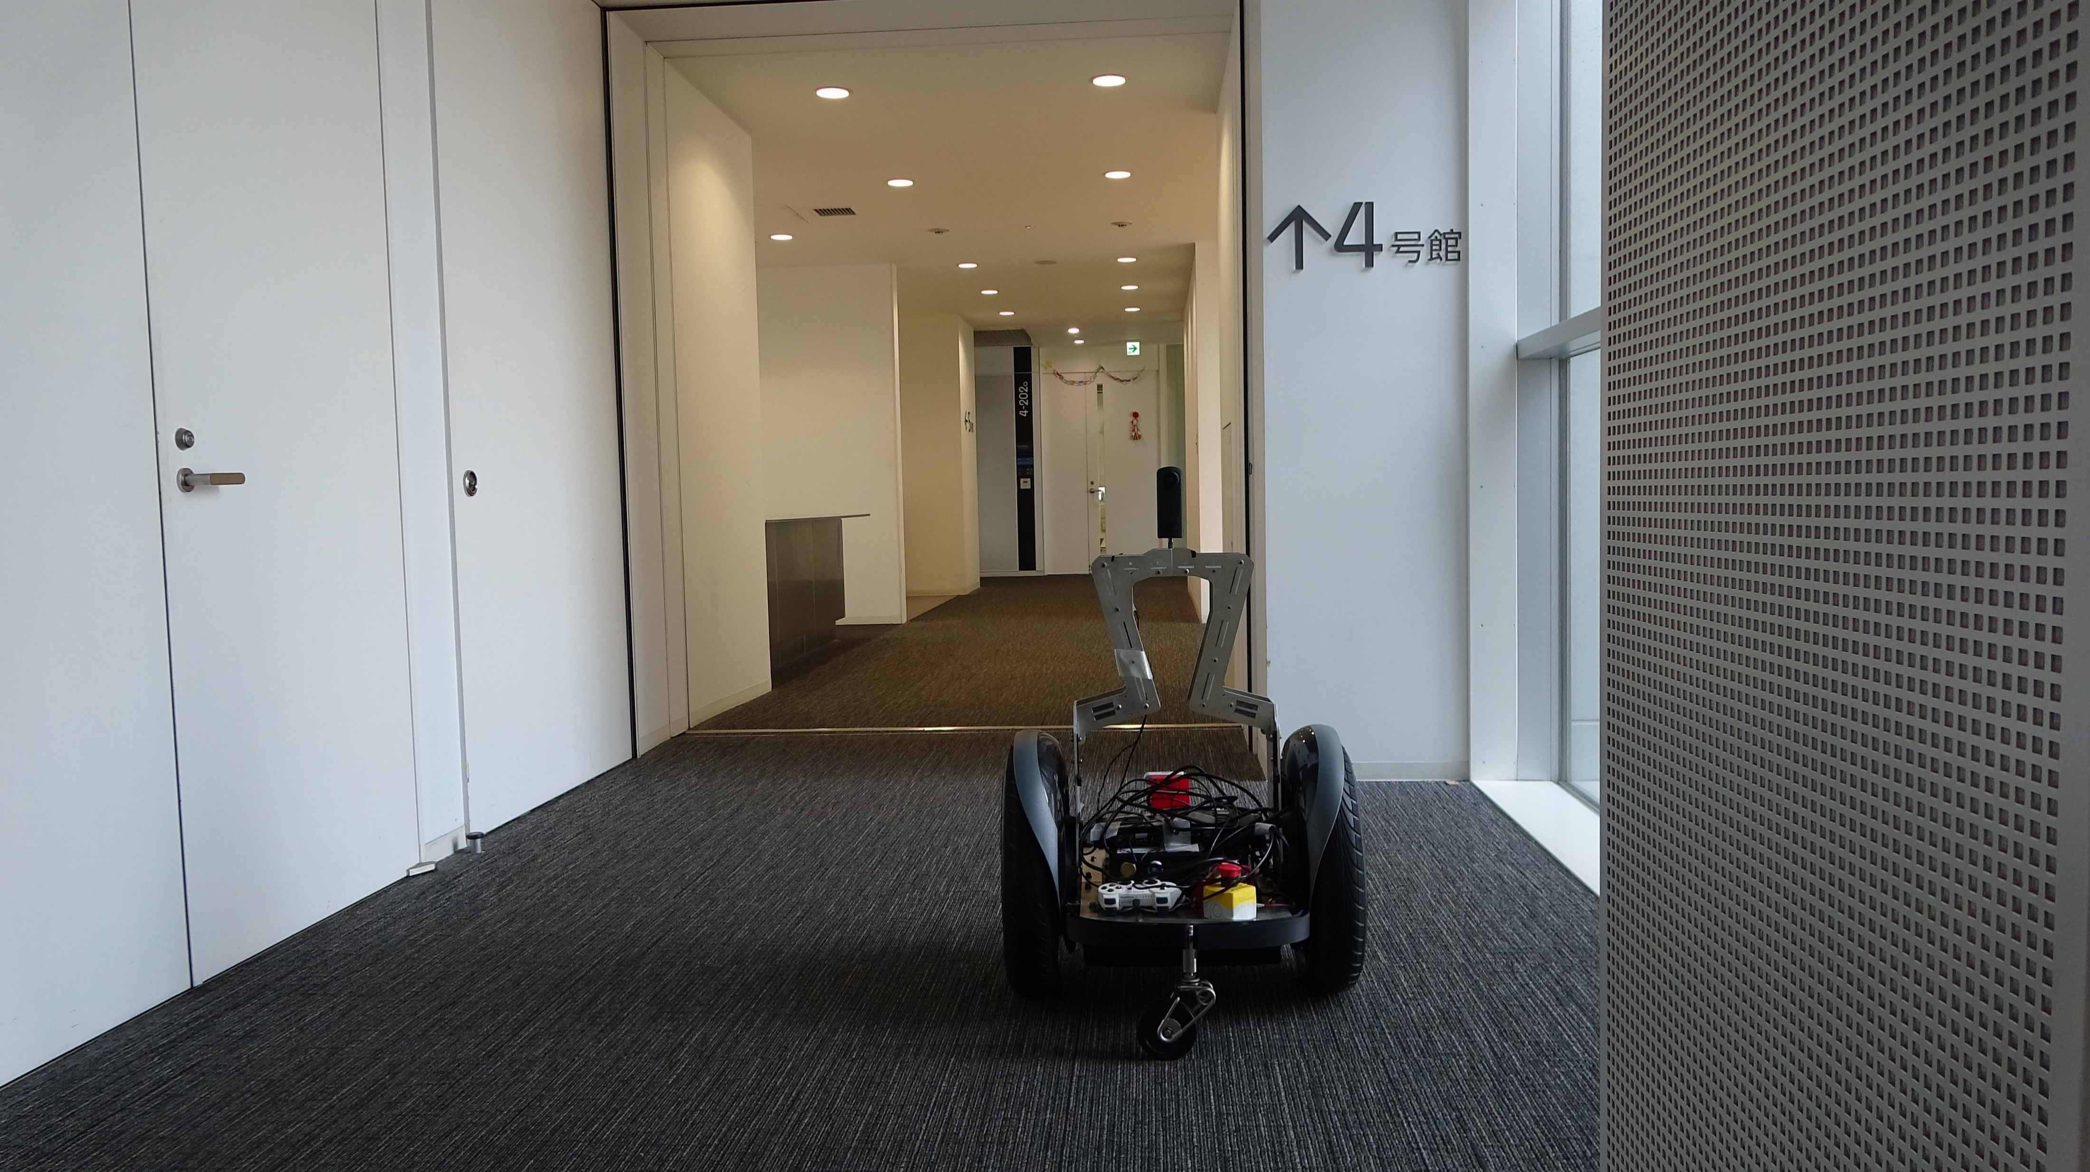
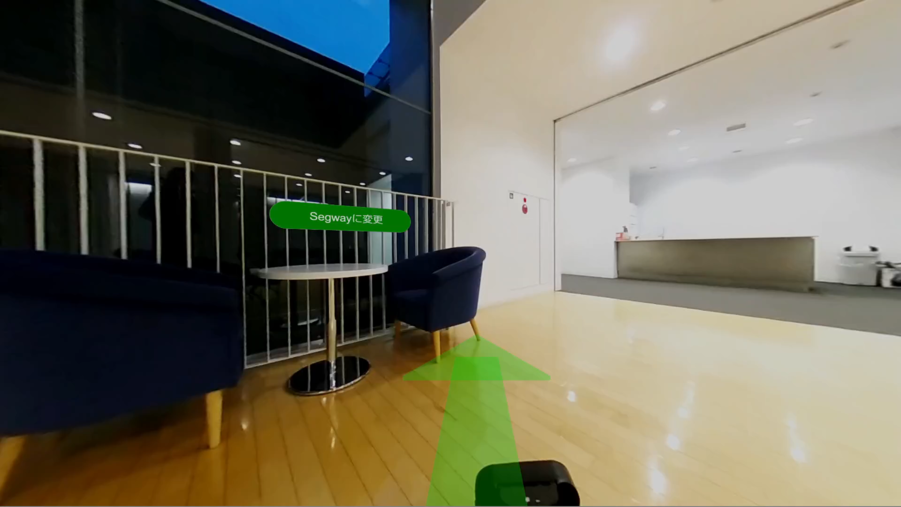
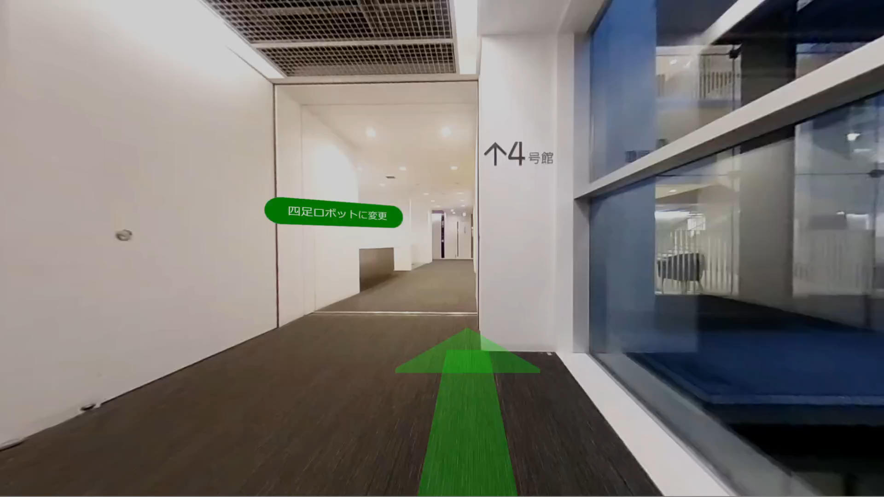
条件A,C（時間多重・切替）での提示映像
四足歩行型ロボット
車輪型ロボット
Notes:
条件A,Cの映像について詳しく説明します．
左は四足歩行ロボットの360度映像をHMDで見た場合です．
右は車輪型ロボットの360度映像をHMDで見た場合です．

Slide 11
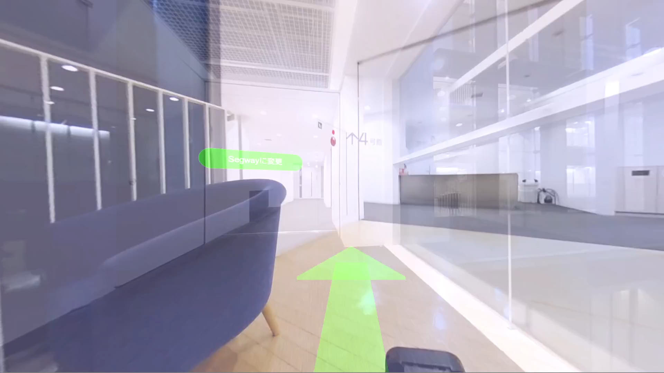
条件B （空間多重・重点重畳）での提示映像
4足歩行型ロボット操作
操作
透明度30%
合成
透明度70%
4足歩行型ロボット操作
Notes:
映像を重ねて提示するB条件の映像について詳しく説明します．
四足歩行ロボットを選択した場合，提示映像は四足ロボットの360度映像を透明度30%とし，
操作しない車輪型ロボットの360度映像を透明度70%として重ねた映像が参加者に提示されます．

Slide 12
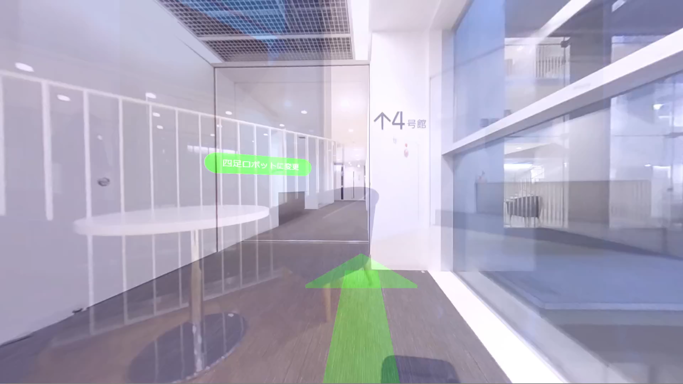
条件B （空間多重・重点重畳）での提示映像
車輪型ロボット操作
透明度70%
合成
操作
透明度30%
車輪型ロボット操作
Notes:
今度は車輪型ロボットを選択した場合，提示映像は車輪型ロボットの360度映像を透明度30%と濃くし，
操作しない四足歩行型ロボットの360度映像を透明度70%と薄くして重ねた映像が参加者に提示されます．

Slide 13
実験参加者への質問紙
質問紙
問(a)：２つの遠隔空間に同時に存在しているような感覚を覚 えた頻度はどれくらいか？
１ (ほとんど感じない) - ４ (常に感じる)
問(b)：最も当てはまるものを一つだけ選択
１：２つの遠隔空間に分身した感覚 ２：２つの遠隔空間が融合した空間に存在する感覚
Notes:
参加者は3つの条件をランダム順に体験したのちに，次の2問からなる質問紙に回答しました．
問Aは2つの遠隔空間に同時に存在しているような感覚を覚えた頻度はどれくらいか？という質問です．
問Bは次の2つの感覚のうち，最も当てはまるものを1つだけ選択します．
一つ目は2つの遠隔空間に分身したような感覚です．一方は２つの遠隔空間が融合した空間に存在するような感覚です．

Slide 14
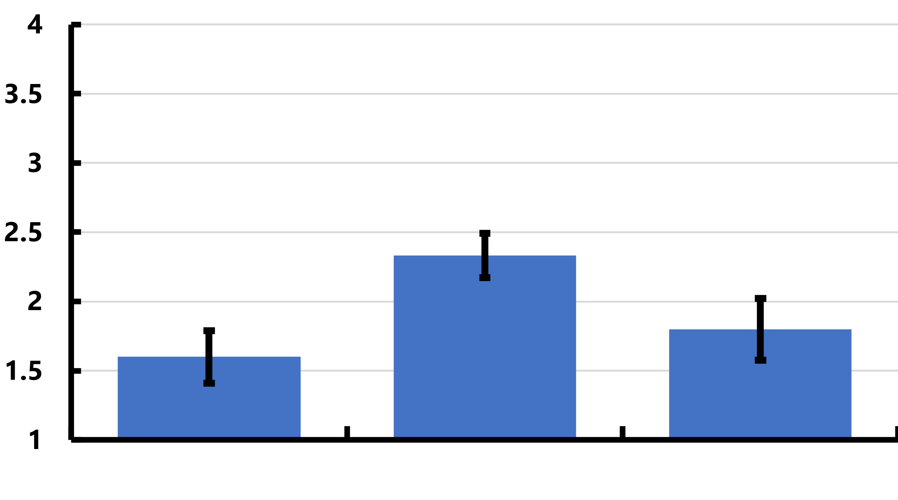
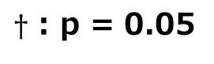

2箇所に同時に存在する感覚の強度の回答
参加者内の分散分析より，水準間 (A, B, C) に有意な主効果 (1%有意水準)が認められた (F(2, 28)=6.229, p=0.005)．
両側t検定による多重比較（Holm法5%水準）より， A<B (p<0.0167), C<B (p=0.0250), A≦C (p=0.0500) である．
N=15
$$†$$
* : p<0.05
*
*
$†$ : p = 0.05
同時存在感覚強度
誤差棒は標準誤差
A条件 手動切替映像
B条件
重点重畳映像
C条件
自動切替映像
Notes:
2つの遠隔空間に同時に存在する感覚の強度について結果を下の図にまとめます．
参加者内の1元配置分散分析の結果，1%の有意水準において水準間 (A, B, C) に有意な主効果が認められました．
F値は6.229, p値は0.005 となりました．
両側t検定によるHolm法5%水準での多重比較の結果をまとめます．
重点重畳映像のB条件が手動切替映像のA条件より有意に強くなりました．
自動切替映像のB条件が自動切替映像のC条件より有意に強くなりました．
自動切替のC条件が手動切替のA条件より有意傾向が見られ強くなりました．

Slide 15
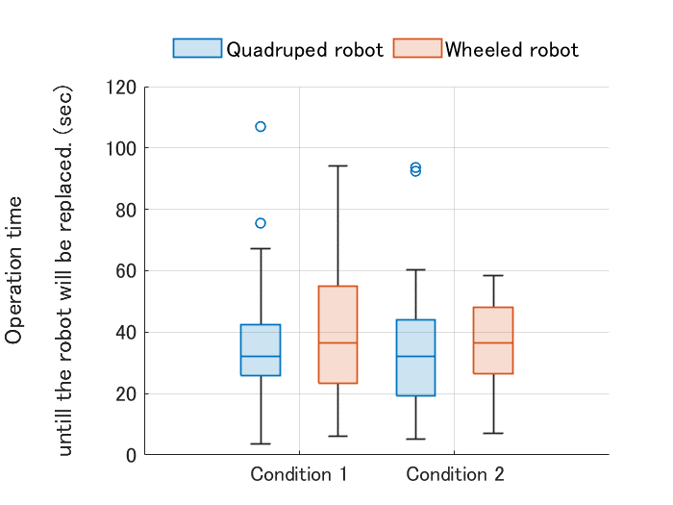
2箇所に同時に存在する感覚（考察）
重畳表示の条件Bが単独視野のA・Cより明確に高い，について
条件Bは2つの視野映像が異なる濃さで同時に表示．2空間を同時に視覚化することで空間状態の記憶が維持されて，認知的空間が2個並立し得ることを示唆．
（ただし，2つの遠隔空間の情報の強度は非等価で映像の一貫性もない）
手動切替のAと自動切替のCはA≦C（有意傾向(p=0.05) ），について
自動切替は他の条件よりロボットを切り替える時間が短いため，以前に操作していたロボット視野の認知空間の忘却の程度が低くなった．
N=15
* : p<0.05
*
*
切替までの操作時間（秒）
四足
同時存在感覚強度
車輪
C条件
A条件 手動切替映像
B条件
重点重畳映像
C条件
自動切替映像
A条件 手動切替映像
B条件
重点重畳映像
Notes:
映像を重ねるB条件が単独視野のA及びC条件より同時存在感が明確に高いという結果について
B条件では操作するロボットの視野映像と，操作していないロボットの視野映像が異なる濃さで同時表示されています．
この際，2つの遠隔空間の情報の強度が非等価であり，視野の空間映像には一貫性もありません．
しかし，同時に視覚化されるだけで空間状態の記憶が維持されると考えられます．
したがって，通常の視野とは異なりますが，認知空間は2つ並ぶことを意味しています．
続いての結果，自動切替のC条件が手動切替のA条件より有意傾向にて強くなった結果について考察します．
右下の図からA条件ではロボットを切り替えるまでの時間の平均が約30秒であるのに対して，C条件では10秒と短いです．
したがって，C条件では切り替える以前に操作していたロボットにおける視野の認知空間の忘却の程度が低くなることで，同時に存在する感覚を強めた可能性が考えられます．

Slide 16
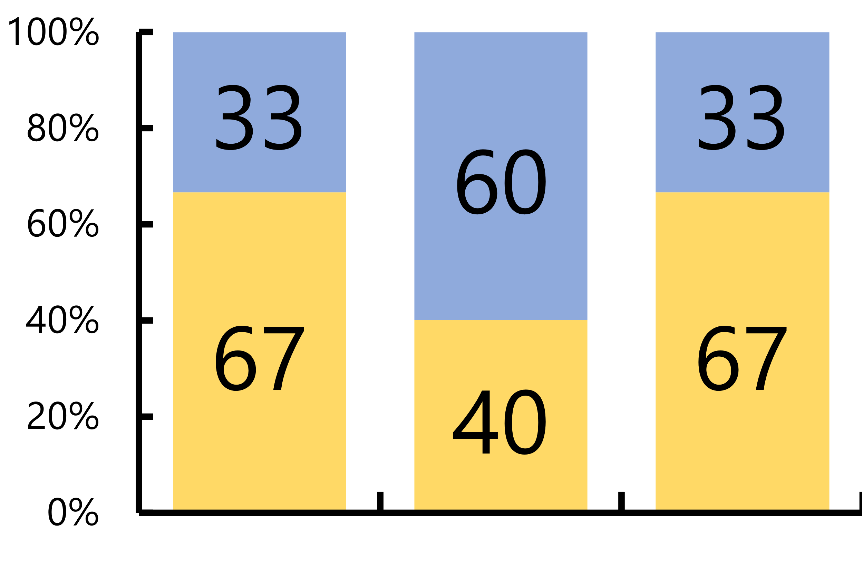
身体と空間認知の結果（条件A,C ）と考察
条件A,Cの結果:2つの遠隔空間に分身して存在する感覚を持つ傾向．
分身したと回答した参加者(全体の67%)について： 1つの空間のみを視覚化することで各空間への没入感を強めたが，意識内で2つの空間の関係は未解決．各空間が身体位置を決めることを支持し，2身体を維持＝分身．
空間が融合したと回答した参加者(全体の33%)について： 非表示の空間の認知空間の意識水準が高く，その視覚情報を脳内で維持したまま知覚空間を認知し，2つの認知空間が融合した．つまり，身体位置を維持したまま2箇所の空間を引き寄せている．
２つの遠隔空間が融合した空間に存在する感覚
内訳（%）
２つの遠隔空間に分身した感覚
A条件 手動切替映像
B条件
重点重畳映像
C条件
自動切替映像
Notes:
2つの遠隔空間へ没入する感覚について，2つの遠隔空間に分身したか，あるいは，空間が融合したかの2択の質問の結果について下の図にまとめました．
A及びC条件では，2つの遠隔空間に分身して存在する感覚をもつ参加者が多い結果となりました．
これは一度に１つの空間のみを視覚化したことでそれぞれの空間への没入感を強めましたが，意識内で2つの空間の関係が設定されていないためと考えられます．
つまり空間が身体位置を決める結果となっているともいえます．
他方，空間が融合したと回答した参加者は，非表示の空間の認知空間の意識水準が高く，その視覚情報を脳内で維持したことで，2つの認知空間が融合したと考えられます．つまり身体位置を維持したまま2箇所の空間を引き寄せているともいえます．

Slide 17
身体と空間認知の結果（条件B）と考察
B条件の結果:2つの遠隔空間が融合した空間に存在する感覚を持つ傾向．
空間が融合したと回答した参加者(全体の60%)について： 身体位置を維持したまま遠隔の2空間が融合した1つの空間に1つの分身が存在する感覚が強くなった．
分身して存在したと回答 (全体の40%)について： 知覚されているオーバーレイ画像は，1つの融合空間ではなく2つの離れた空間を同時に知覚しているみなす感覚を意味している．空間が身体位置を決定．
２つの遠隔空間が融合した空間に存在する感覚
内訳（%）
２つの遠隔空間に分身した感覚
A条件 手動切替映像
B条件
重点重畳映像
C条件
自動切替映像
Notes:
B条件では2つの遠隔空間が融合した空間に存在する感覚を持つ参加者が多い結果となりました．
これは，2つの空間がオーバーレイ表示されることで，遠隔の2空間が融合した1つの空間に1つの分身が存在する感覚が強くなり，2つの空間に分身して存在する感覚よりも優勢となったためと考えられます．つまり，身体位置が維持されている形式です．
他方，2箇所の遠隔空間に分身して存在したと回答した参加者は全体の40%であり，必ずしも少なくないです．
これは提示された2箇所の遠隔空間に身体がそれぞれ存在する感覚であり，重ねて表示された空間映像を1つの融合空間として知覚するのではなく2つの離れた空間を同時に知覚していることを意味しています．これは空間が身体位置を決めていると考えられます．

Slide 18
考察のまとめ
２箇所の空間への没入型テレプレゼンスを提示する場合に， 遠隔空間を1つずつ可視化する形式と，空間を重ねて表示する形式を比較．
２空間の提示継続性が同時知覚性を高めるため 空間を重ねて表示する形式が同時存在感が高い．
２空間の引き寄せで身体位置を維持する か ２空間が優位で身体位置が分身するかの質問の結果．
空間を重ねて表示する形式が身体位置維持の提示法と考えると， 2空間が引き寄せられて融合しているという回答が多くなっており，同時存在感の結果と整合する．
Notes:
2箇所の空間への没入型テレプレゼンスを提示する場合に，遠隔空間を 1 つずつ可視化する形式と，空間を重ねて表示する形式を比較しました．
質問紙 a では同時に 2 箇所に存在する感覚を聞いていて，2空間の提示継続性が同時性知覚を高めるため，空間を重ねて表示する形式が同時存在感が高くなったと考えられます．
質問紙 b では，2 空間の引き寄せで身体位置を維持するか，あるいは，2 空間が優位で身体位置が分身するかの質問です．この結果では，空間を重ねて表示する形式が身体位置維持する提示手法と考えると，2 空間が引き寄せられて融合しているという回答が多くなり，質問紙aの同時存在感の結果と整合しています．

Slide 19
本研究のまとめ
2つの空間をほぼ同時に遠隔体験できる没入型テレプレゼンスシステムを開発し多重身体性に関する実験を行った．
映像を切替え（時間多重化す）る条件では 自分の体が2 つに分身していると感じ， 重畳提示（空間多重）条件では 2 つの遠隔空間が融合し身体位置が維持されると 感じられることがわかった．
今後は2体のロボットから，より多くの感覚フィードバック を行うことで，同時操作の可能性について検討する．
Notes:
本研究では2つの空間をほぼ同時に遠隔体験できる没入型テレプレゼンスシステムを開発し多重身体性に関する実験を行いました．
映像を切替える条件では2つに分身していると感じ，空間映像を重ねて提示する条件では 2 つの遠隔空間が融合し 身体位置が維持されることがわかりました．
今後は，2 体のロボットから，より多くの感覚フィードバックを行うことで，同時に操作する可能性について検討します．

Slide 20
切り替わるとそれぞれの空間に分身ができる．空間の個数＝分身の個数
非表示空間の分身の感覚は弱い．
生じた感覚を調査することができましたが，今後の作業効率の貢献度を見る．．
複数ウィンドウ表示，切替時間比率変更（5:5 今回, 7:3,…），透明度変更(5:5, 7:3今回 …)，リアル身体（ローカル）との関係 ３体問題．
これらを今後身体認知について考えられる．
同時存在感覚は（インターフェースへの）アテンションに依存していると考えると，重ねて表示するときに濃さを5:5にすると同時存在感が強くなると思います．また時間も5:5 or 7:3にすると同時存在感が変わる．
リアル身体ローカル身体へのアテンションも考察対象になると考えられる．
QA 二つの質問の関係
お互い関係はしていますが，異なる切り口から聞いた質問を設定しました．複数の観点から質問しています．
ロボットの身体感覚は議論していないが，操作しているロボットを自分の体のように感じる（テレプレゼンス）
環境が二つあるだけではなく，体が2つあることで2つのロボットを操作できる．
同時並行にテレプレゼンスする場合，分身が2つか，空間が2つ見えていて分身が一つ

